Slide 1

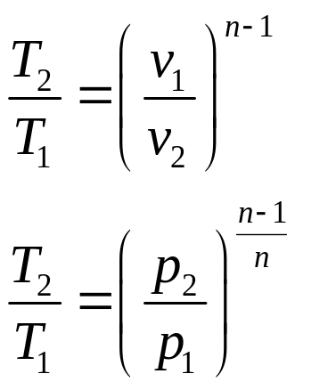
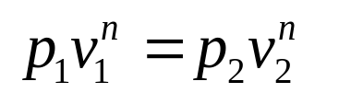
4.3 多变过程分析
第4章 气体和蒸气的热力过程
1、多变过程方程
2、初、终态参数间的关系

Slide 2
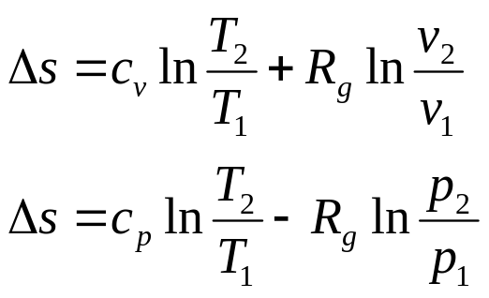


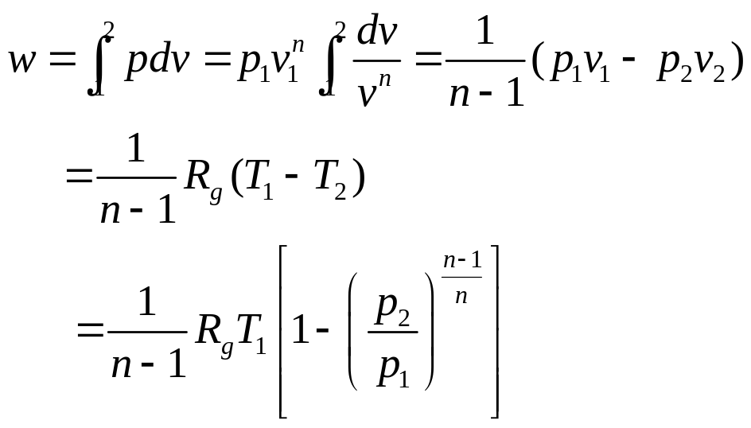
3、初、终态热学能、焓、熵的变化
4、膨胀功、技术功和热量

Slide 3
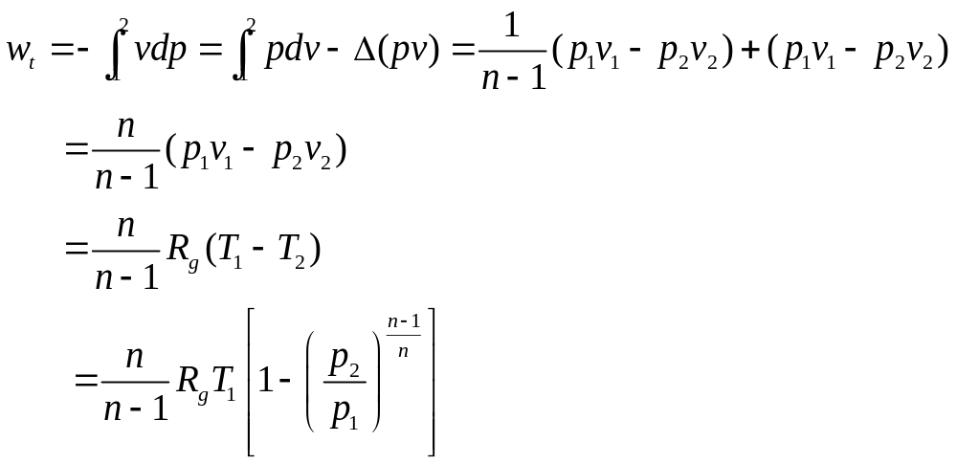
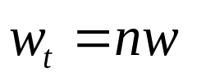
技术功

Slide 4
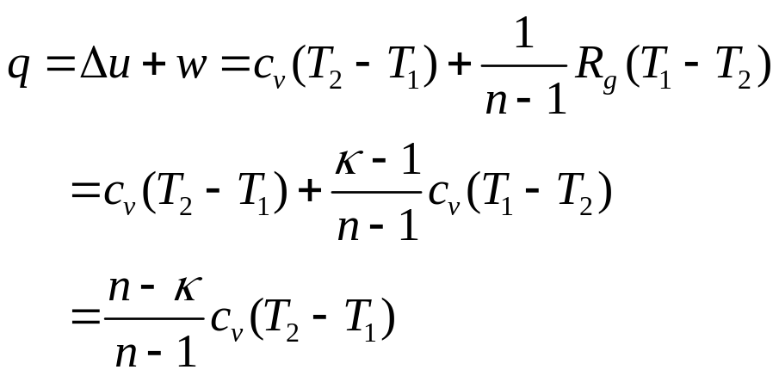
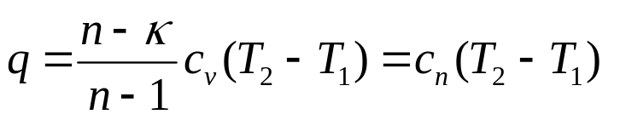
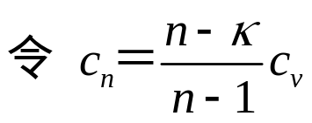
过程热量
c_{n} 称为多过程的比热容

Slide 5
5、过程的 p-v、T-s 图
多变过程方程式为 pv^{n}=常数，这里n为变量，n取不同的可得到不同的过程。
当n＝0时，p＝常数，则为定压过程
当n＝1时，pv＝常数，则为定温过程
当n＝κ时，pv ^{κ} ＝常数，则为定熵过程
当n＝∞时，v ＝常数，则为定容过程
因此，把多变过程表示在p-v图上时，要选画出四个基本热力过程，然后再根据 n 值的大小画出相应的多变过程。

Slide 6
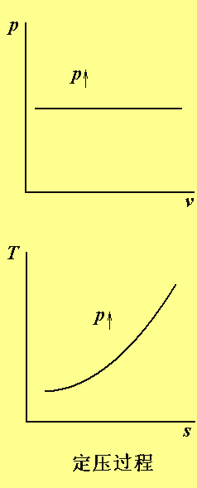
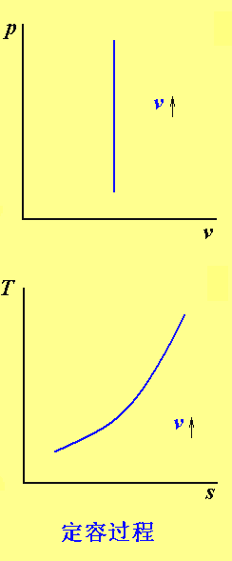
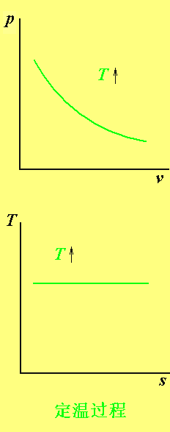
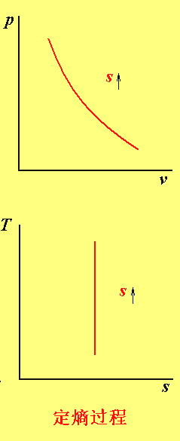
四个基本热力过程

Slide 7
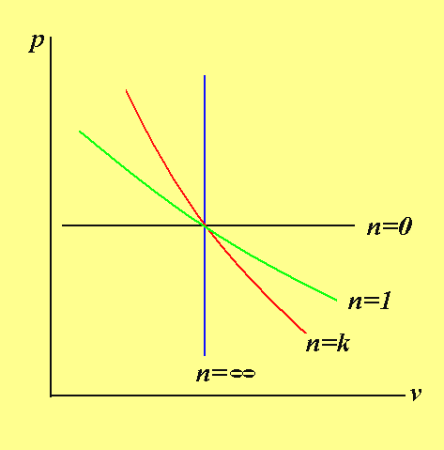
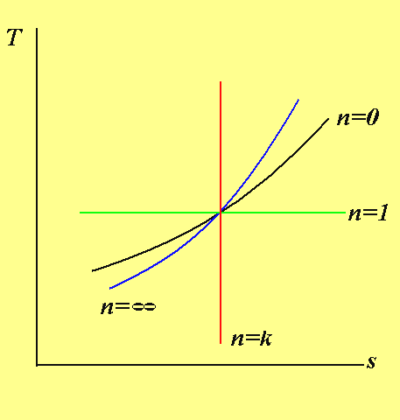
多变过程
在p-v、T-s图上用Δv的正负判断 w 的正负；用Δ T 的正负判断Δu 、Δh的正负， 用Δs正负判断 q 的正负。

Slide 8
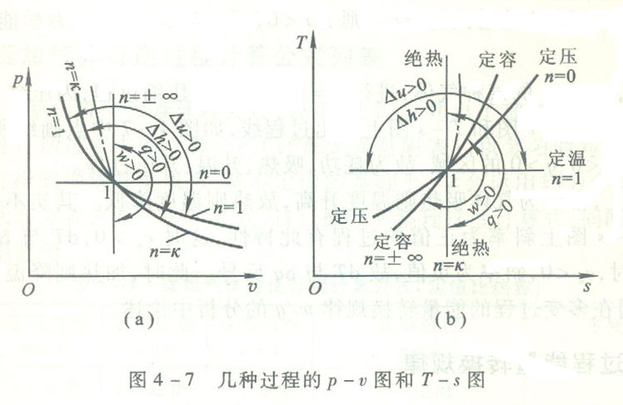

Slide 9
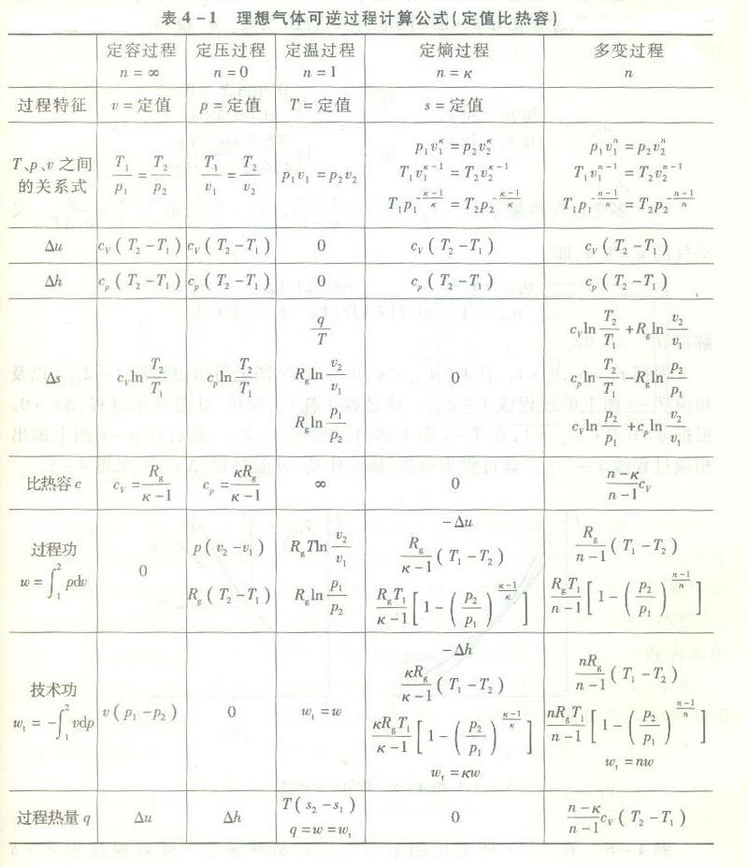
热力过程计算公式表

